Slide 1
PEDIBUS
LÁBBUSZ
SÉTÁLÓ ISKOLABUSZ
Walking schoolbus
Pédibus
Schulbus auf Füßen
Fenntartható Iskolába járás
Kép forrása: pedibus.ch
Notes:
1

Slide 2
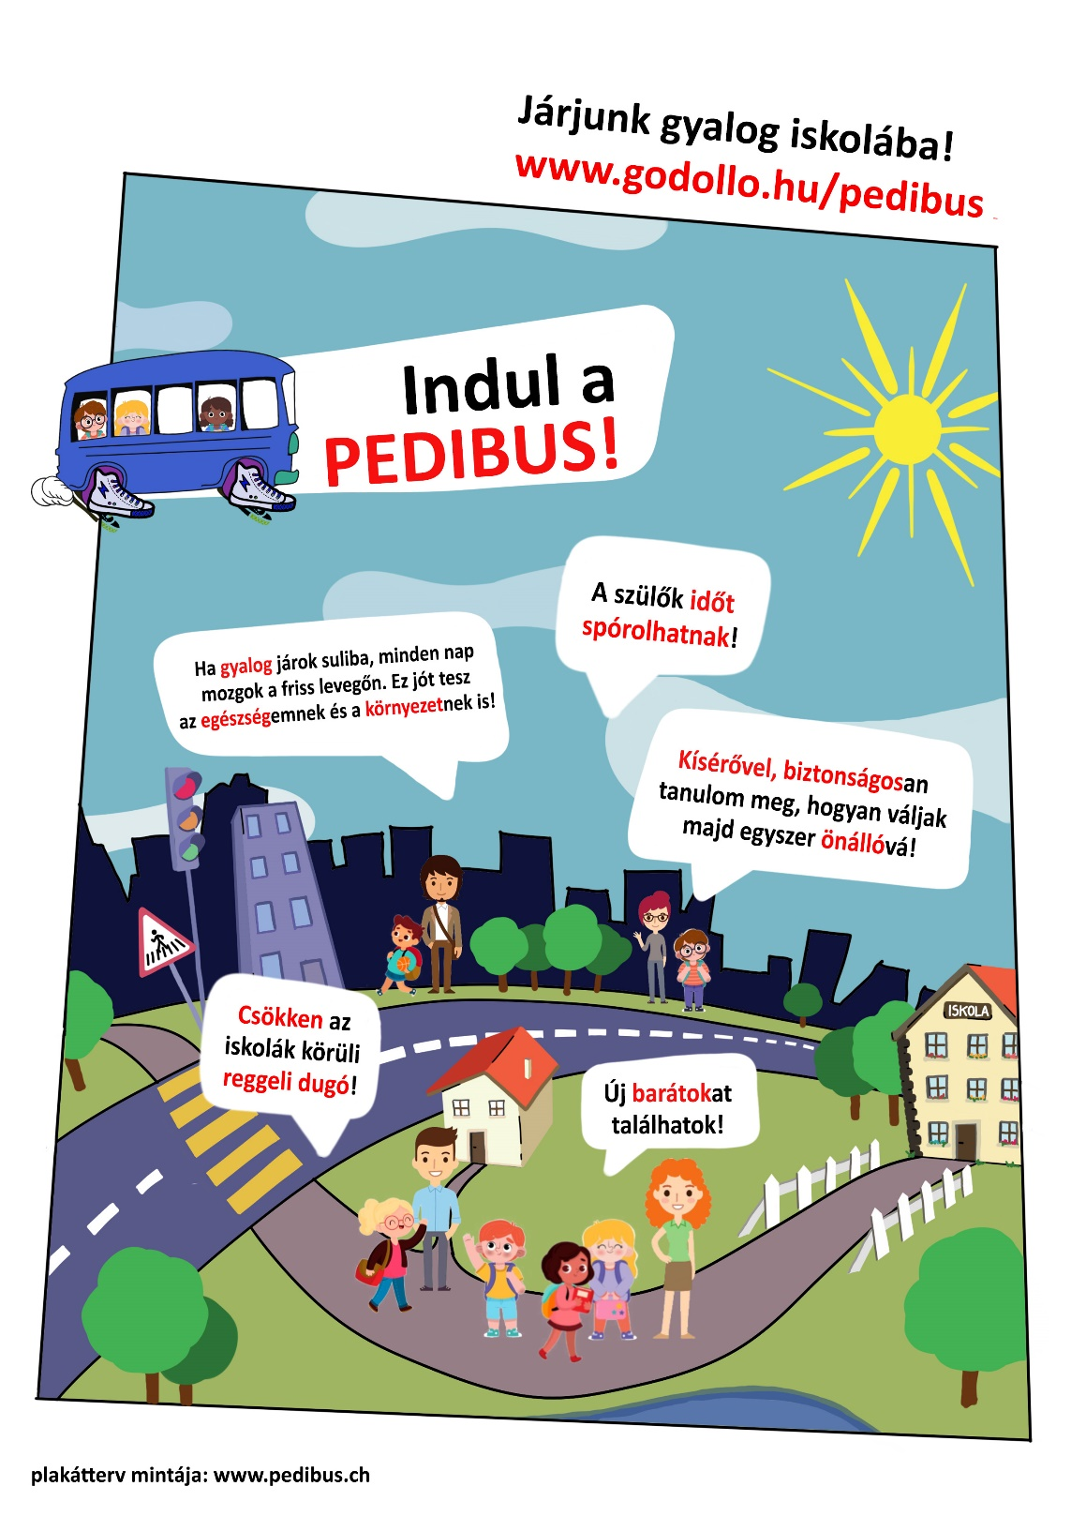
PEDIBUS
Mi a PEDIBUS?
Plakátterv eredetije: pedibus.ch
Fenntartható Iskolába járás
Notes:
Egészséges:
gyerekeknek alapvető szükséglete a mozgás.
A mozgással fejlődik az agyuk.
Ha nincs kielégítve a mozgásigényük, frusztráltak, nehezen kezelhetők lesznek.
Waldorf iskola tapasztalata: sétával indítják a napot, és utána sokkal jobban megy a tanulás is, könnyebben koncentrálnak a gyerekek (mint akkor, ha autóval hozzák őket, és épphogy csak „beesnek a padba”.
Felébrednek, ráhangolódnak a közösségre, az iskolai feladatokra.
Biztonságos:
a gyerekek megtanulhatják a városban való tájékozódást,
szabályos gyalogos közlekedést,
közlekedési veszélyekre való felkészülést,
önállóságra nevel (blahai nagyszülők tapasztalatai)
Környezetbarát:
élhetőbbé teszi a várost: csökken a forgalom, csökken a környezetterhelés, zaj- és levegőszennyezés,
kialakul a felelősségérzet a gyerekekben a környezetük iránt (heti egy szemétszedős nap)
Enyhíti a dugókat:
Öngerjesztő folyamat: minél többen viszik autóval iskolába a gyereküket, annál nagyobb a forgalom, annál balesetveszélyesebb a közlekedés
Környezet- és egészségtudatos szülők sem merik már egyedül elengedni a gyermeküket gyalogosan
Közösségépítő ereje van:
a gyerekek iskolán kívüli időben is már találkoznak egymással, évfolyamtársakkal, más gyerekek szüleivel, akik kísérőként önkénteskednek,
barátkozást segítheti
Kísérőnek jelentkező szülők, aktív nagyszülők és más civil önkéntesek (akiknek szabad kapacitásaik vannak, és azt a közösség szolgálatába állítják) egymást segíthetik, egymást tehermentesíthetik,
miközben a rendszeres, szabad levegőn végzett testmozgással ők is hozzájárulnak saját egészségük fenntartásához (nemcsak a gyerekekéhez)
Máris jelentkeztek a gödöllői civil szervezetek tagságából kísérőnek önkéntesek, de az ő táborukat is igyekszünk folyamatosan bővíteni

Slide 3
PEDIBUS
Mi a PEDIBUS?
A PEDIBUS egy „sétáló” iskolabusz,
amivel a gyerekek:
gyalogosan,
szervezetten,
felnőtt kísérőkkel vezetve
jutnak el az iskolába.
Plakátterv eredetije: pedibus.ch
Fenntartható Iskolába járás
Notes:
Egészséges:
gyerekeknek alapvető szükséglete a mozgás.
A mozgással fejlődik az agyuk.
Ha nincs kielégítve a mozgásigényük, frusztráltak, nehezen kezelhetők lesznek.
Waldorf iskola tapasztalata: sétával indítják a napot, és utána sokkal jobban megy a tanulás is, könnyebben koncentrálnak a gyerekek (mint akkor, ha autóval hozzák őket, és épphogy csak „beesnek a padba”.
Felébrednek, ráhangolódnak a közösségre, az iskolai feladatokra.
Biztonságos:
a gyerekek megtanulhatják a városban való tájékozódást,
szabályos gyalogos közlekedést,
közlekedési veszélyekre való felkészülést,
önállóságra nevel (blahai nagyszülők tapasztalatai)
Környezetbarát:
élhetőbbé teszi a várost: csökken a forgalom, csökken a környezetterhelés, zaj- és levegőszennyezés,
kialakul a felelősségérzet a gyerekekben a környezetük iránt (heti egy szemétszedős nap)
Enyhíti a dugókat:
Öngerjesztő folyamat: minél többen viszik autóval iskolába a gyereküket, annál nagyobb a forgalom, annál balesetveszélyesebb a közlekedés
Környezet- és egészségtudatos szülők sem merik már egyedül elengedni a gyermeküket gyalogosan
Közösségépítő ereje van:
a gyerekek iskolán kívüli időben is már találkoznak egymással, évfolyamtársakkal, más gyerekek szüleivel, akik kísérőként önkénteskednek,
barátkozást segítheti
Kísérőnek jelentkező szülők, aktív nagyszülők és más civil önkéntesek (akiknek szabad kapacitásaik vannak, és azt a közösség szolgálatába állítják) egymást segíthetik, egymást tehermentesíthetik,
miközben a rendszeres, szabad levegőn végzett testmozgással ők is hozzájárulnak saját egészségük fenntartásához (nemcsak a gyerekekéhez)
Máris jelentkeztek a gödöllői civil szervezetek tagságából kísérőnek önkéntesek, de az ő táborukat is igyekszünk folyamatosan bővíteni

Slide 4
PEDIBUS
Miért jó a PEDIBUS?
Plakátterv eredetije: pedibus.ch
Fenntartható Iskolába járás
Notes:
Egészséges:
gyerekeknek alapvető szükséglete a mozgás.
A mozgással fejlődik az agyuk.
Ha nincs kielégítve a mozgásigényük, frusztráltak, nehezen kezelhetők lesznek.
Waldorf iskola tapasztalata: sétával indítják a napot, és utána sokkal jobban megy a tanulás is, könnyebben koncentrálnak a gyerekek (mint akkor, ha autóval hozzák őket, és épphogy csak „beesnek a padba”.
Felébrednek, ráhangolódnak a közösségre, az iskolai feladatokra.
Biztonságos:
a gyerekek megtanulhatják a városban való tájékozódást,
szabályos gyalogos közlekedést,
közlekedési veszélyekre való felkészülést,
önállóságra nevel (blahai nagyszülők tapasztalatai)
Környezetbarát:
élhetőbbé teszi a várost: csökken a forgalom, csökken a környezetterhelés, zaj- és levegőszennyezés,
kialakul a felelősségérzet a gyerekekben a környezetük iránt (heti egy szemétszedős nap)
Enyhíti a dugókat:
Öngerjesztő folyamat: minél többen viszik autóval iskolába a gyereküket, annál nagyobb a forgalom, annál balesetveszélyesebb a közlekedés
Környezet- és egészségtudatos szülők sem merik már egyedül elengedni a gyermeküket gyalogosan
Közösségépítő ereje van:
a gyerekek iskolán kívüli időben is már találkoznak egymással, évfolyamtársakkal, más gyerekek szüleivel, akik kísérőként önkénteskednek,
barátkozást segítheti
Kísérőnek jelentkező szülők, aktív nagyszülők és más civil önkéntesek (akiknek szabad kapacitásaik vannak, és azt a közösség szolgálatába állítják) egymást segíthetik, egymást tehermentesíthetik,
miközben a rendszeres, szabad levegőn végzett testmozgással ők is hozzájárulnak saját egészségük fenntartásához (nemcsak a gyerekekéhez)
Máris jelentkeztek a gödöllői civil szervezetek tagságából kísérőnek önkéntesek, de az ő táborukat is igyekszünk folyamatosan bővíteni

Slide 5
PEDIBUS
Miért jó a PEDIBUS?
Egészséges
Biztonságos
Környezetbarát és fenntartható
Enyhíti az iskolák körüli reggeli torlódást
Szociális kapcsolatokat erősíti
Plakátterv eredetije: pedibus.ch
Fenntartható Iskolába járás
Notes:
Egészséges:
gyerekeknek alapvető szükséglete a mozgás.
A mozgással fejlődik az agyuk.
Ha nincs kielégítve a mozgásigényük, frusztráltak, nehezen kezelhetők lesznek.
Waldorf iskola tapasztalata: sétával indítják a napot, és utána sokkal jobban megy a tanulás is, könnyebben koncentrálnak a gyerekek (mint akkor, ha autóval hozzák őket, és épphogy csak „beesnek a padba”.
Felébrednek, ráhangolódnak a közösségre, az iskolai feladatokra.
Biztonságos:
a gyerekek megtanulhatják a városban való tájékozódást,
szabályos gyalogos közlekedést,
közlekedési veszélyekre való felkészülést,
önállóságra nevel (blahai nagyszülők tapasztalatai)
Környezetbarát:
élhetőbbé teszi a várost: csökken a forgalom, csökken a környezetterhelés, zaj- és levegőszennyezés,
kialakul a felelősségérzet a gyerekekben a környezetük iránt (heti egy szemétszedős nap)
Enyhíti a dugókat:
Öngerjesztő folyamat: minél többen viszik autóval iskolába a gyereküket, annál nagyobb a forgalom, annál balesetveszélyesebb a közlekedés
Környezet- és egészségtudatos szülők sem merik már egyedül elengedni a gyermeküket gyalogosan
Közösségépítő ereje van:
a gyerekek iskolán kívüli időben is már találkoznak egymással, évfolyamtársakkal, más gyerekek szüleivel, akik kísérőként önkénteskednek,
barátkozást segítheti
Kísérőnek jelentkező szülők, aktív nagyszülők és más civil önkéntesek (akiknek szabad kapacitásaik vannak, és azt a közösség szolgálatába állítják) egymást segíthetik, egymást tehermentesíthetik,
miközben a rendszeres, szabad levegőn végzett testmozgással ők is hozzájárulnak saját egészségük fenntartásához (nemcsak a gyerekekéhez)
Máris jelentkeztek a gödöllői civil szervezetek tagságából kísérőnek önkéntesek, de az ő táborukat is igyekszünk folyamatosan bővíteni

Slide 6
PEDIBUS
Miért jó a PEDIBUS?
Egészséges
a gyerekeknek alapvető szükséglete a mozgás;
a mozgás által fejlődik az agyműködésük;
ha nincs kielégítve a napi mozgásigényük, nyugtalanok, kevésbé kooperatívak lesznek;
egy közös sétával indított napon a gyermekek könnyebben „felébrednek”, ráhangolódnak a közösségre,
ezáltal sokkal jobban megy a tanulás, könnyebb koncentrálni az iskolai feladatokra
Plakátterv eredetije: pedibus.ch
Fenntartható Iskolába járás
Notes:
Egészséges:
gyerekeknek alapvető szükséglete a mozgás.
A mozgással fejlődik az agyuk.
Ha nincs kielégítve a mozgásigényük, frusztráltak, nehezen kezelhetők lesznek.
Waldorf iskola tapasztalata: sétával indítják a napot, és utána sokkal jobban megy a tanulás is, könnyebben koncentrálnak a gyerekek (mint akkor, ha autóval hozzák őket, és épphogy csak „beesnek a padba”.
Felébrednek, ráhangolódnak a közösségre, az iskolai feladatokra.
Biztonságos:
a gyerekek megtanulhatják a városban való tájékozódást,
szabályos gyalogos közlekedést,
közlekedési veszélyekre való felkészülést,
önállóságra nevel (blahai nagyszülők tapasztalatai)
Környezetbarát:
élhetőbbé teszi a várost: csökken a forgalom, csökken a környezetterhelés, zaj- és levegőszennyezés,
kialakul a felelősségérzet a gyerekekben a környezetük iránt (heti egy szemétszedős nap)
Enyhíti a dugókat:
Öngerjesztő folyamat: minél többen viszik autóval iskolába a gyereküket, annál nagyobb a forgalom, annál balesetveszélyesebb a közlekedés
Környezet- és egészségtudatos szülők sem merik már egyedül elengedni a gyermeküket gyalogosan
Közösségépítő ereje van:
a gyerekek iskolán kívüli időben is már találkoznak egymással, évfolyamtársakkal, más gyerekek szüleivel, akik kísérőként önkénteskednek,
barátkozást segítheti
Kísérőnek jelentkező szülők, aktív nagyszülők és más civil önkéntesek (akiknek szabad kapacitásaik vannak, és azt a közösség szolgálatába állítják) egymást segíthetik, egymást tehermentesíthetik,
miközben a rendszeres, szabad levegőn végzett testmozgással ők is hozzájárulnak saját egészségük fenntartásához (nemcsak a gyerekekéhez)
Máris jelentkeztek a gödöllői civil szervezetek tagságából kísérőnek önkéntesek, de az ő táborukat is igyekszünk folyamatosan bővíteni

Slide 7
PEDIBUS
Miért jó a PEDIBUS?
Biztonságos
- a gyerekek megtanulhatják a városban való tájékozódást,
- szabályos gyalogos közlekedést,
- közlekedési veszélyekre való felkészülést,
- önállóságra nevel
Plakátterv eredetije: pedibus.ch
Fenntartható Iskolába járás
Notes:
Egészséges:
gyerekeknek alapvető szükséglete a mozgás.
A mozgással fejlődik az agyuk.
Ha nincs kielégítve a mozgásigényük, frusztráltak, nehezen kezelhetők lesznek.
Waldorf iskola tapasztalata: sétával indítják a napot, és utána sokkal jobban megy a tanulás is, könnyebben koncentrálnak a gyerekek (mint akkor, ha autóval hozzák őket, és épphogy csak „beesnek a padba”.
Felébrednek, ráhangolódnak a közösségre, az iskolai feladatokra.
Biztonságos:
a gyerekek megtanulhatják a városban való tájékozódást,
szabályos gyalogos közlekedést,
közlekedési veszélyekre való felkészülést,
önállóságra nevel (blahai nagyszülők tapasztalatai)
Környezetbarát:
élhetőbbé teszi a várost: csökken a forgalom, csökken a környezetterhelés, zaj- és levegőszennyezés,
kialakul a felelősségérzet a gyerekekben a környezetük iránt (heti egy szemétszedős nap)
Enyhíti a dugókat:
Öngerjesztő folyamat: minél többen viszik autóval iskolába a gyereküket, annál nagyobb a forgalom, annál balesetveszélyesebb a közlekedés
Környezet- és egészségtudatos szülők sem merik már egyedül elengedni a gyermeküket gyalogosan
Közösségépítő ereje van:
a gyerekek iskolán kívüli időben is már találkoznak egymással, évfolyamtársakkal, más gyerekek szüleivel, akik kísérőként önkénteskednek,
barátkozást segítheti
Kísérőnek jelentkező szülők, aktív nagyszülők és más civil önkéntesek (akiknek szabad kapacitásaik vannak, és azt a közösség szolgálatába állítják) egymást segíthetik, egymást tehermentesíthetik,
miközben a rendszeres, szabad levegőn végzett testmozgással ők is hozzájárulnak saját egészségük fenntartásához (nemcsak a gyerekekéhez)
Máris jelentkeztek a gödöllői civil szervezetek tagságából kísérőnek önkéntesek, de az ő táborukat is igyekszünk folyamatosan bővíteni

Slide 8
PEDIBUS
Miért jó a PEDIBUS?
Környezetbarát
élhetőbbé teszi a várost:
csökken a forgalom,
csökken a környezetterhelés, zaj- és levegőszennyezés,
kialakul a felelősségérzet a gyerekekben a környezetük iránt
Plakátterv eredetije: pedibus.ch
Fenntartható Iskolába járás
Notes:
Egészséges:
gyerekeknek alapvető szükséglete a mozgás.
A mozgással fejlődik az agyuk.
Ha nincs kielégítve a mozgásigényük, frusztráltak, nehezen kezelhetők lesznek.
Waldorf iskola tapasztalata: sétával indítják a napot, és utána sokkal jobban megy a tanulás is, könnyebben koncentrálnak a gyerekek (mint akkor, ha autóval hozzák őket, és épphogy csak „beesnek a padba”.
Felébrednek, ráhangolódnak a közösségre, az iskolai feladatokra.
Biztonságos:
a gyerekek megtanulhatják a városban való tájékozódást,
szabályos gyalogos közlekedést,
közlekedési veszélyekre való felkészülést,
önállóságra nevel (blahai nagyszülők tapasztalatai)
Környezetbarát:
élhetőbbé teszi a várost: csökken a forgalom, csökken a környezetterhelés, zaj- és levegőszennyezés,
kialakul a felelősségérzet a gyerekekben a környezetük iránt (heti egy szemétszedős nap)
Enyhíti a dugókat:
Öngerjesztő folyamat: minél többen viszik autóval iskolába a gyereküket, annál nagyobb a forgalom, annál balesetveszélyesebb a közlekedés
Környezet- és egészségtudatos szülők sem merik már egyedül elengedni a gyermeküket gyalogosan
Közösségépítő ereje van:
a gyerekek iskolán kívüli időben is már találkoznak egymással, évfolyamtársakkal, más gyerekek szüleivel, akik kísérőként önkénteskednek,
barátkozást segítheti
Kísérőnek jelentkező szülők, aktív nagyszülők és más civil önkéntesek (akiknek szabad kapacitásaik vannak, és azt a közösség szolgálatába állítják) egymást segíthetik, egymást tehermentesíthetik,
miközben a rendszeres, szabad levegőn végzett testmozgással ők is hozzájárulnak saját egészségük fenntartásához (nemcsak a gyerekekéhez)
Máris jelentkeztek a gödöllői civil szervezetek tagságából kísérőnek önkéntesek, de az ő táborukat is igyekszünk folyamatosan bővíteni

Slide 9
PEDIBUS
Miért jó a PEDIBUS?
Enyhíti a dugókat
- Öngerjesztő folyamat: minél többen viszik autóval iskolába a gyereküket, annál nagyobb a forgalom, annál balesetveszélyesebb a közlekedés,
- Környezet- és egészségtudatos szülők sem merik már egyedül elengedni a gyermeküket gyalogosan
Plakátterv eredetije: pedibus.ch
Fenntartható Iskolába járás
Notes:
Egészséges:
gyerekeknek alapvető szükséglete a mozgás.
A mozgással fejlődik az agyuk.
Ha nincs kielégítve a mozgásigényük, frusztráltak, nehezen kezelhetők lesznek.
Waldorf iskola tapasztalata: sétával indítják a napot, és utána sokkal jobban megy a tanulás is, könnyebben koncentrálnak a gyerekek (mint akkor, ha autóval hozzák őket, és épphogy csak „beesnek a padba”.
Felébrednek, ráhangolódnak a közösségre, az iskolai feladatokra.
Biztonságos:
a gyerekek megtanulhatják a városban való tájékozódást,
szabályos gyalogos közlekedést,
közlekedési veszélyekre való felkészülést,
önállóságra nevel (blahai nagyszülők tapasztalatai)
Környezetbarát:
élhetőbbé teszi a várost: csökken a forgalom, csökken a környezetterhelés, zaj- és levegőszennyezés,
kialakul a felelősségérzet a gyerekekben a környezetük iránt (heti egy szemétszedős nap)
Enyhíti a dugókat:
Öngerjesztő folyamat: minél többen viszik autóval iskolába a gyereküket, annál nagyobb a forgalom, annál balesetveszélyesebb a közlekedés
Környezet- és egészségtudatos szülők sem merik már egyedül elengedni a gyermeküket gyalogosan
Közösségépítő ereje van:
a gyerekek iskolán kívüli időben is már találkoznak egymással, évfolyamtársakkal, más gyerekek szüleivel, akik kísérőként önkénteskednek,
barátkozást segítheti
Kísérőnek jelentkező szülők, aktív nagyszülők és más civil önkéntesek (akiknek szabad kapacitásaik vannak, és azt a közösség szolgálatába állítják) egymást segíthetik, egymást tehermentesíthetik,
miközben a rendszeres, szabad levegőn végzett testmozgással ők is hozzájárulnak saját egészségük fenntartásához (nemcsak a gyerekekéhez)
Máris jelentkeztek a gödöllői civil szervezetek tagságából kísérőnek önkéntesek, de az ő táborukat is igyekszünk folyamatosan bővíteni

Slide 10
PEDIBUS
Miért jó a PEDIBUS?
Közösségépítő ereje van
a gyerekek iskolán kívüli időben is már találkoznak egymással,
új barátságok alakulhatnak,
a kísérőnek jelentkező szülők, aktív nagyszülők és más civil önkéntesek (akiknek szabad kapacitásaik vannak, és azt a közösség szolgálatába állítják) egymást segíthetik, egymást tehermentesíthetik.
Plakátterv eredetije: pedibus.ch
Fenntartható Iskolába járás
Notes:
Egészséges:
gyerekeknek alapvető szükséglete a mozgás.
A mozgással fejlődik az agyuk.
Ha nincs kielégítve a mozgásigényük, frusztráltak, nehezen kezelhetők lesznek.
Waldorf iskola tapasztalata: sétával indítják a napot, és utána sokkal jobban megy a tanulás is, könnyebben koncentrálnak a gyerekek (mint akkor, ha autóval hozzák őket, és épphogy csak „beesnek a padba”.
Felébrednek, ráhangolódnak a közösségre, az iskolai feladatokra.
Biztonságos:
a gyerekek megtanulhatják a városban való tájékozódást,
szabályos gyalogos közlekedést,
közlekedési veszélyekre való felkészülést,
önállóságra nevel (blahai nagyszülők tapasztalatai)
Környezetbarát:
élhetőbbé teszi a várost: csökken a forgalom, csökken a környezetterhelés, zaj- és levegőszennyezés,
kialakul a felelősségérzet a gyerekekben a környezetük iránt (heti egy szemétszedős nap)
Enyhíti a dugókat:
Öngerjesztő folyamat: minél többen viszik autóval iskolába a gyereküket, annál nagyobb a forgalom, annál balesetveszélyesebb a közlekedés
Környezet- és egészségtudatos szülők sem merik már egyedül elengedni a gyermeküket gyalogosan
Közösségépítő ereje van:
a gyerekek iskolán kívüli időben is már találkoznak egymással, évfolyamtársakkal, más gyerekek szüleivel, akik kísérőként önkénteskednek,
barátkozást segítheti
Kísérőnek jelentkező szülők, aktív nagyszülők és más civil önkéntesek (akiknek szabad kapacitásaik vannak, és azt a közösség szolgálatába állítják) egymást segíthetik, egymást tehermentesíthetik,
miközben a rendszeres, szabad levegőn végzett testmozgással ők is hozzájárulnak saját egészségük fenntartásához (nemcsak a gyerekekéhez)
Máris jelentkeztek a gödöllői civil szervezetek tagságából kísérőnek önkéntesek, de az ő táborukat is igyekszünk folyamatosan bővíteni

Slide 11
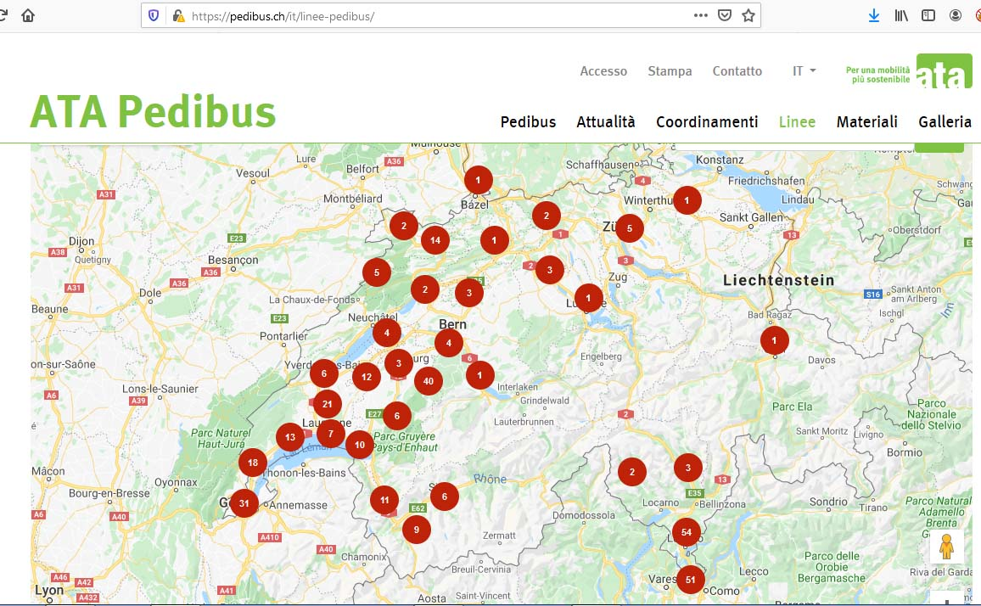
Svájci példa: Pedibus-járatok száma az egyes településeken
PEDIBUS
Várkapitányi lak
Kastély Felső parkja
Királyi váró
Fenntartható Iskolába járás

Slide 12
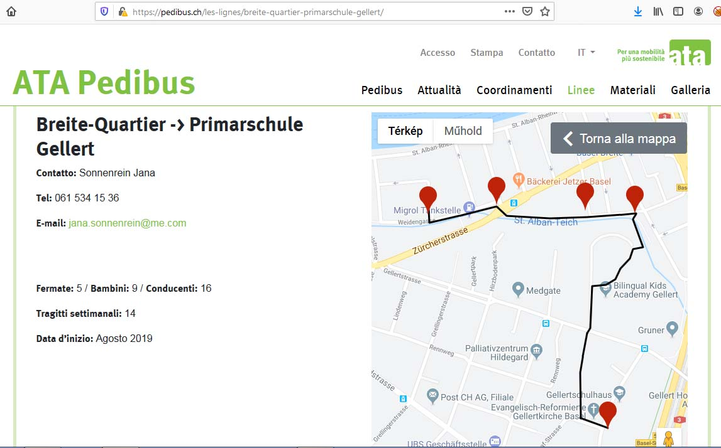
Svájci példa: Járatinformációk egy központi honlapon
PEDIBUS
Várkapitányi lak
Kastély Felső parkja
Királyi váró
Fenntartható Iskolába járás

Slide 13
Svájci példa: Országos Pedibus-program számokban
PEDIBUS
járatok száma
gyerekek
Várkapitányi lak
kísérők
átlagos napi sétaidő
gyermekenként megtakarított CO2
iskolaévre vetítve
heti utak száma
gyermekenként, átlagban
Kastély Felső parkja
átlagos gyermeklétszám
útvonalanként
átlagos önkénteslétszám
útvonalanként
megtett össz-útvonal hossza
hetente, gyermekenként
átlagos útvonalhossz
Fenntartható Iskolába járás

Slide 14
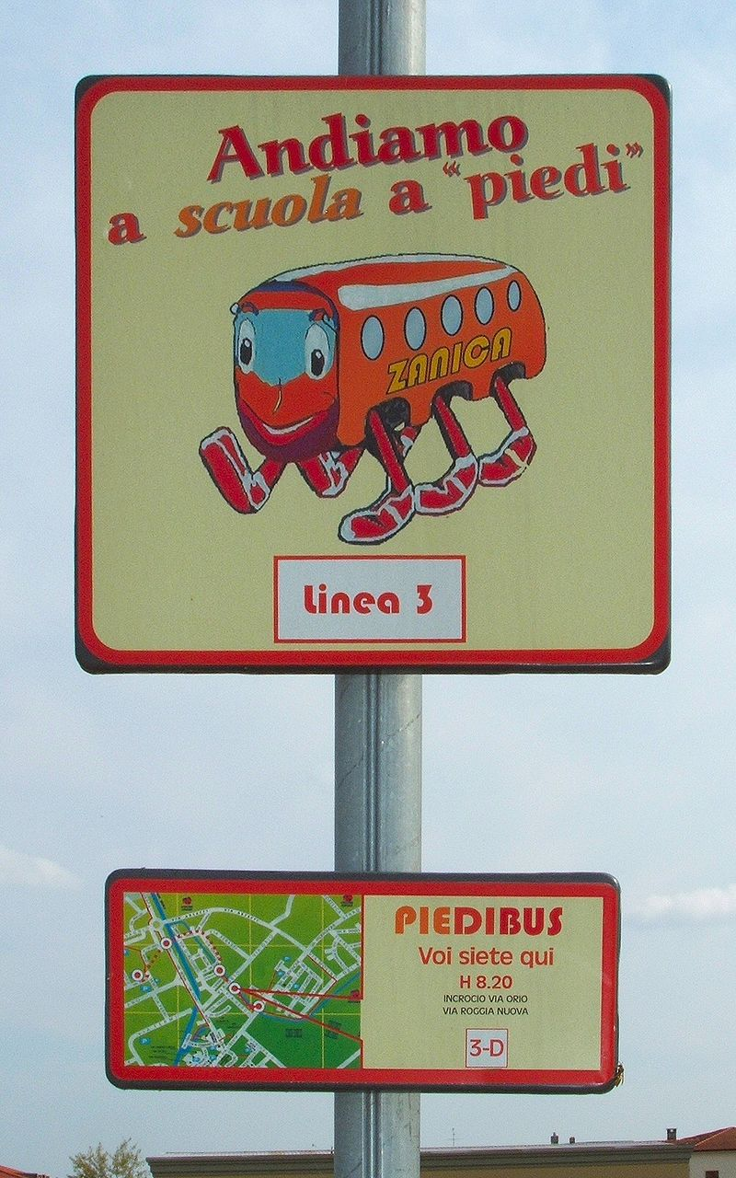
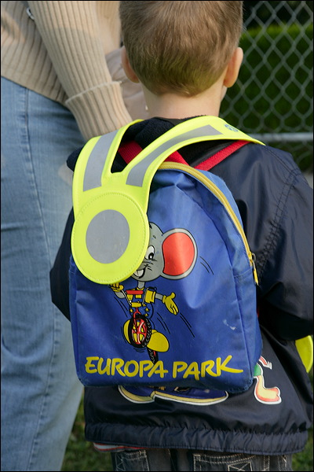
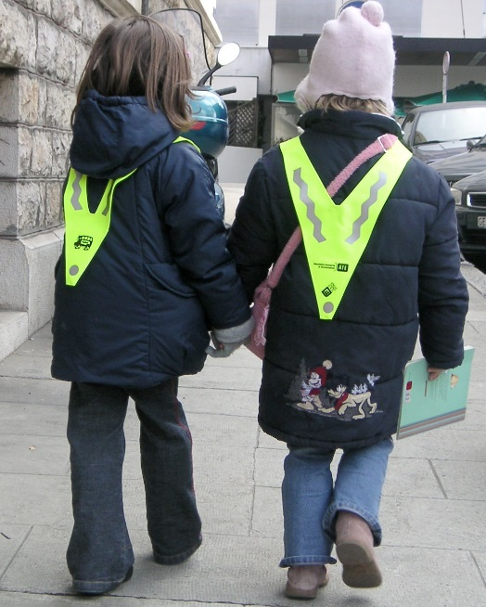
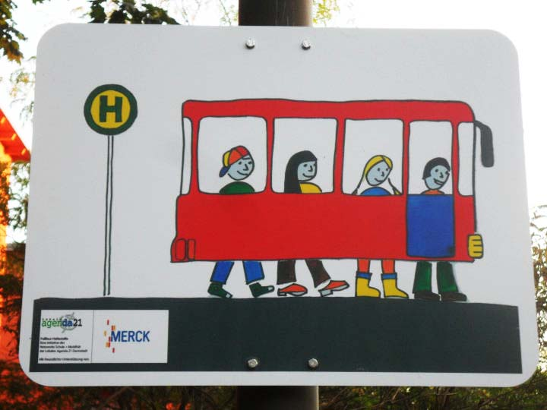
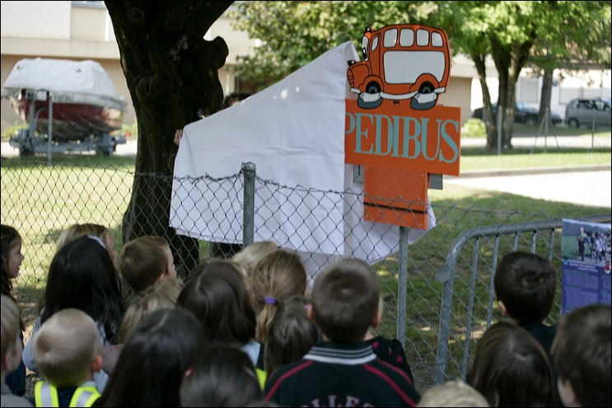
PEDIBUS
Várkapitányi lak
Királyi váró
Fenntartható Iskolába járás

Slide 15
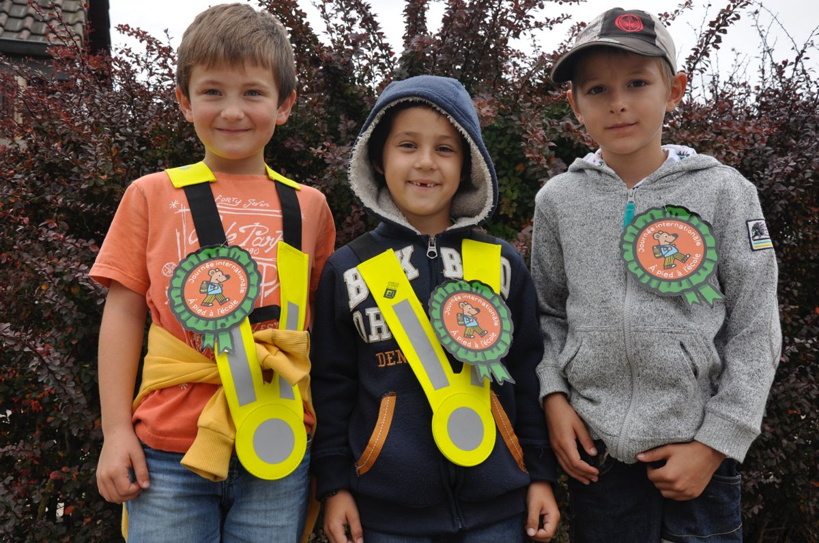
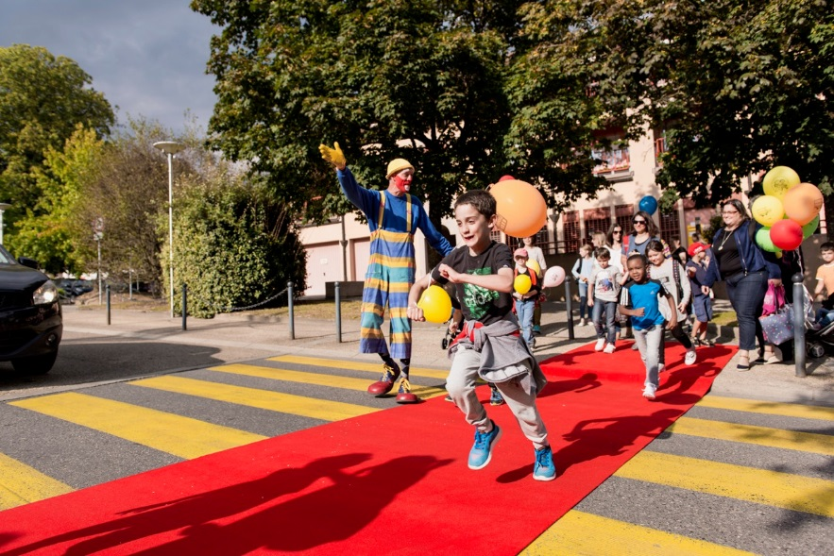
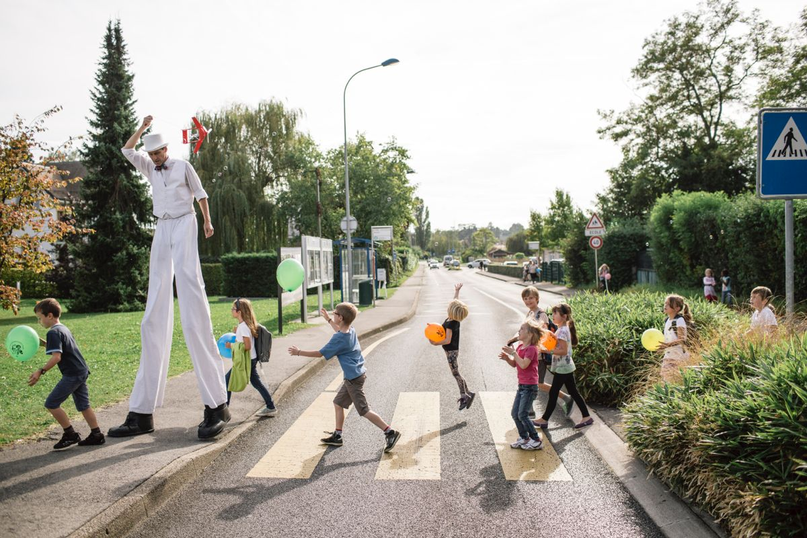
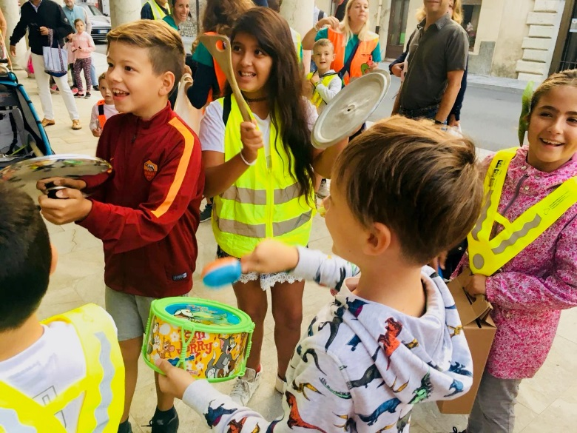
PEDIBUS
Várkapitányi lak
Kastély Felső parkja
Királyi váró
Fenntartható Iskolába járás
Képek forrása: pedibus.ch

Slide 16
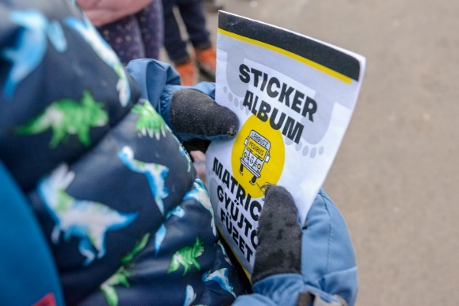
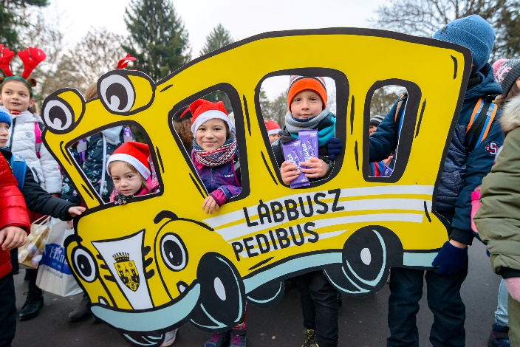
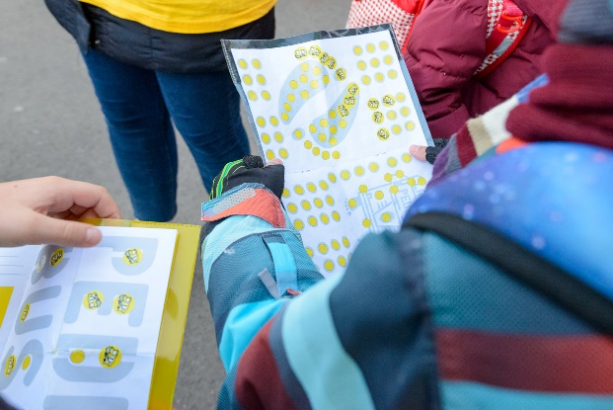
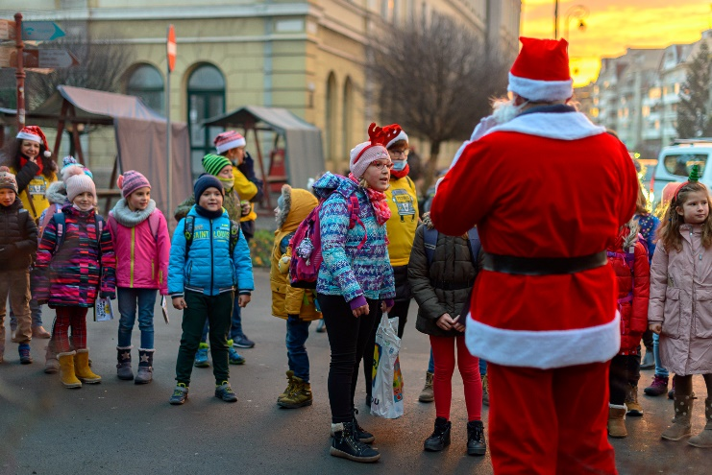
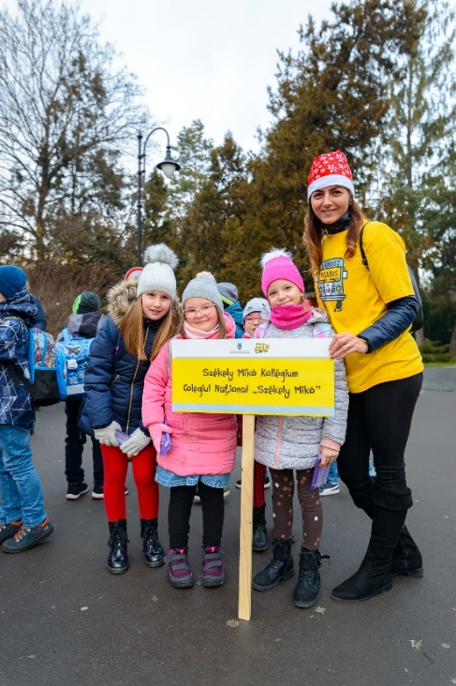
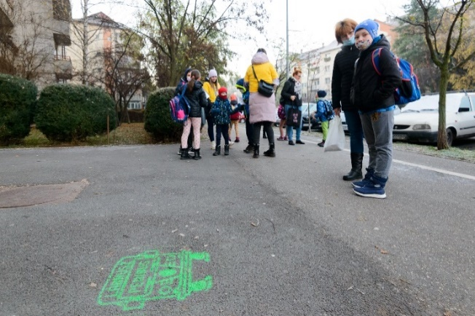
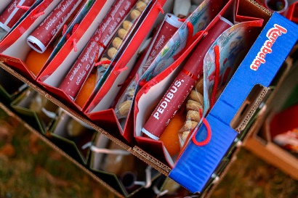
JÓ PÉLDA: SEPSISZENTGYÖRGY
PEDIBUS
Várkapitányi lak
Királyi váró
Matricás füzet
Aszfaltfestés – megállók
Tematikus hetek
Fenntartható Iskolába járás

Slide 17
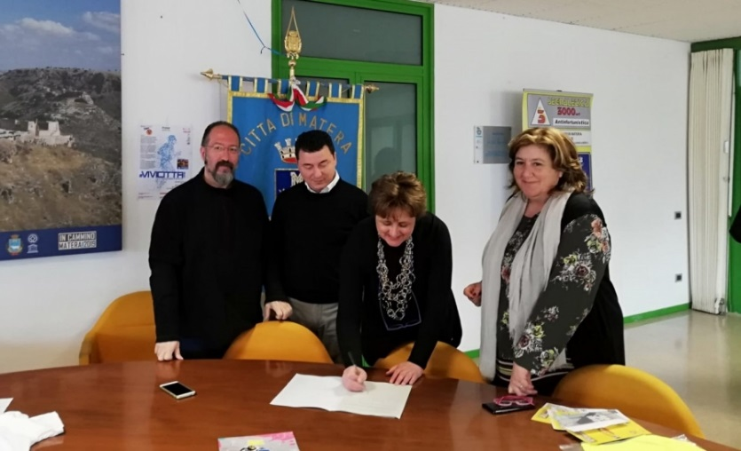
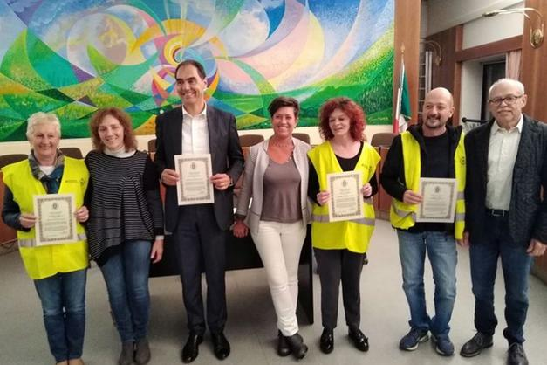
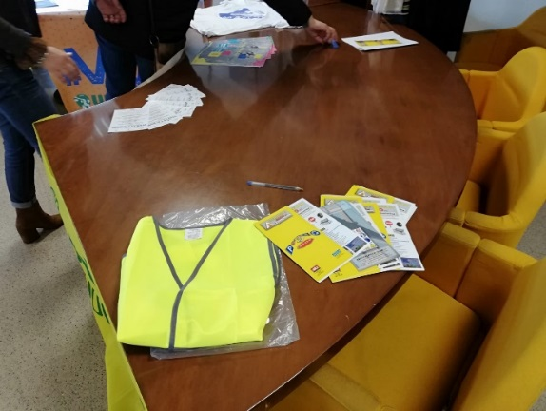
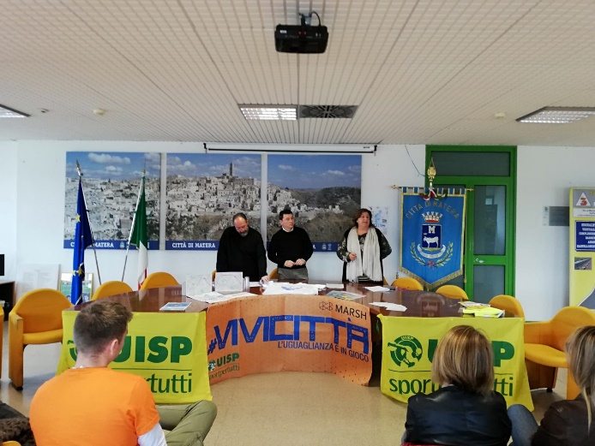
PEDIBUS
Várkapitányi lak
Induló lépések:
Együttműködő partnerek keresése (iskola, közterület-felügyelet, polgárőrség, önkéntesek, szülők)
Keretrendszer kidolgozása (feltételrendszer,szabályzat, tudnivalók, nyilatkozatok)
Egy mintaútvonal létrehozása
Tesztelés, tapasztalatok leszűrése
Program beindítása
Királyi váró
Fenntartható Iskolába járás

Slide 18
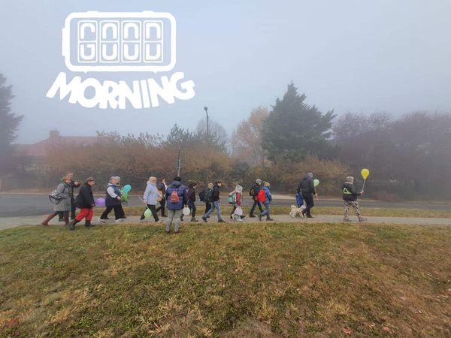
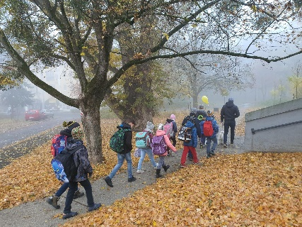
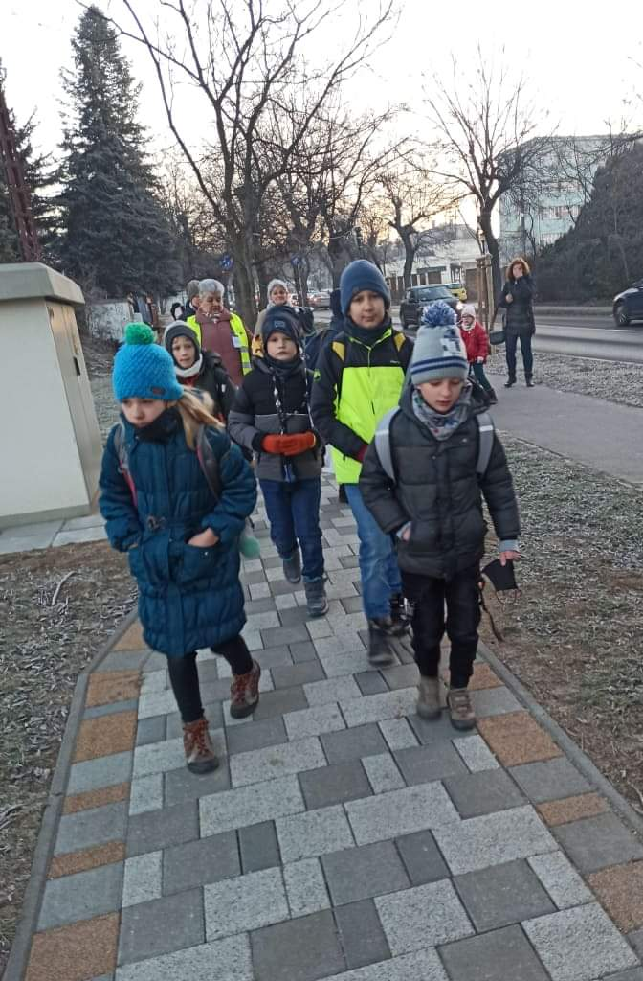
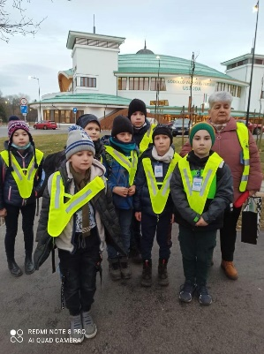
PEDIBUS
Próbaútvonalak indítása 2021-ben a Hajós Alfréd Általános Iskolába:
két útvonalon,
heti két nap induló járattal,
összesen eddig 18 gyermek, 12 kísérő részvételével.
Várkapitányi lak
Kastély Felső parkja
Fenntartható Iskolába járás

Slide 19
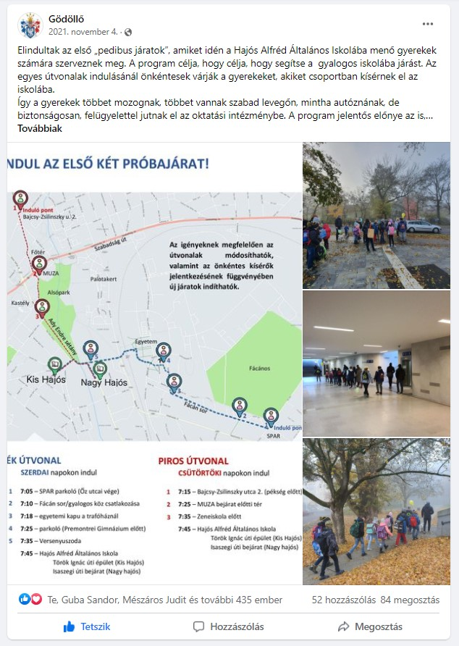
PEDIBUS
Várkapitányi lak
Kastély Felső parkja
Királyi váró
Fenntartható Iskolába járás

Slide 20
ELŐZETES LOGÓTERVEK - Remsey Dávid grafikustól
PEDIBUS
Várkapitányi lak
Kastély Felső parkja
A Hajós Alfréd Általános Iskola pedibusszal járó diákjai, szavazás keretében a pelinkánt választották a Pedibusz- Gödöllő egyedi logójának.
Fenntartható Iskolába járás

Slide 21

ELKÉSZÜLT EGYEDI LOGÓ
PEDIBUS
Remsey Dávid grafikustól
Várkapitányi lak
Kastély Felső parkja
Királyi váró
Fenntartható Iskolába járás

Slide 22
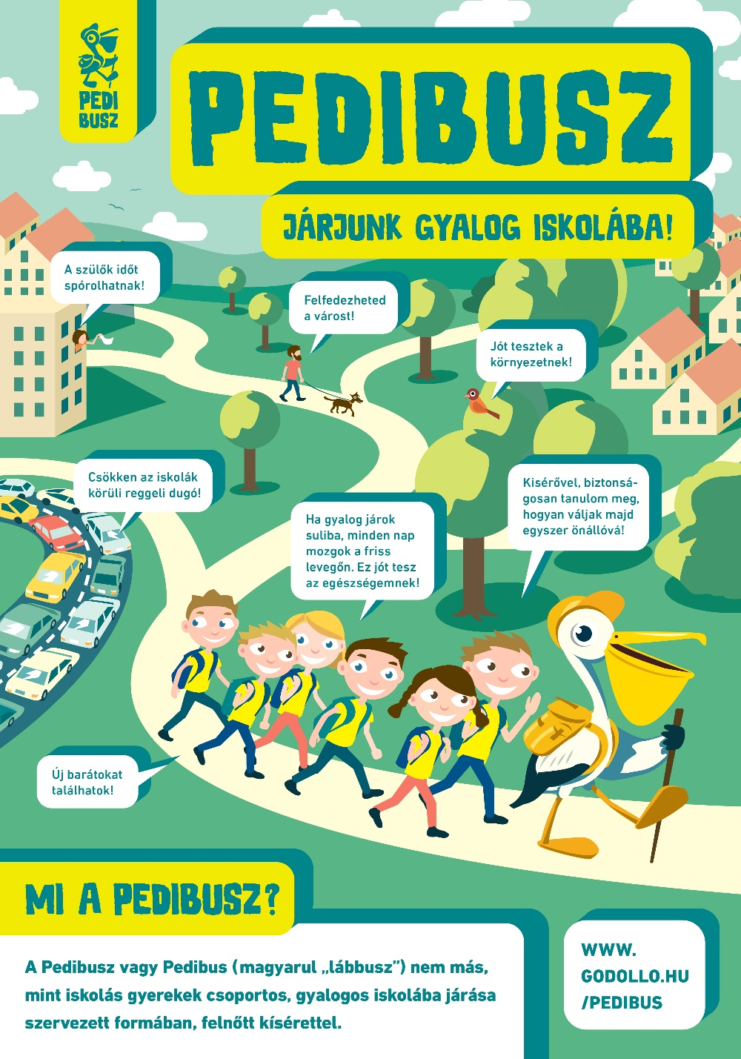
PEDIBUS
Továbblépés
2022 tavasz
Iskolánkénti igényfelmérés
Kommunikációs anyagok biztosítása
Iskolai koordinátor bevonása
Toborzás
Előzetes jelentkezések (gyermek és kísérő)
Útvonaltervek összeállítása
Rendkívüli közös szülői értekezlet
Új járatok beindítása
Várkapitányi lak
Kastély Felső parkja
Királyi váró

Slide 23
PEDIBUS
Várjuk az érdeklődők jelentkezését!
Gödöllői Polgármesteri Hivatal
pedibusz@godollo.hu
(28) 529-194
Fenntartható Iskolába járás

